Slide 1


Prototyp- Wetterstation
Von Emre, Lars, Julian und Claudio

Slide 2

Inhaltsverzeichnis
Vorbereitung
Vorstellung
Zeitmanagement
Wie wird das Projekt durchgeführt
Erweiterungsmöglichkeiten
Ziel des Projektes

Slide 3
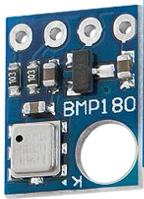
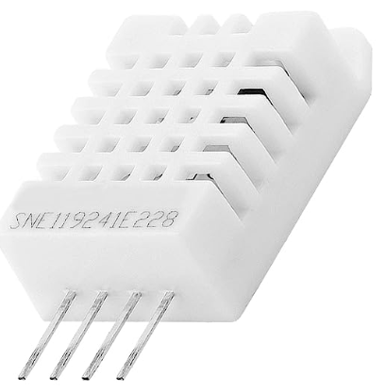
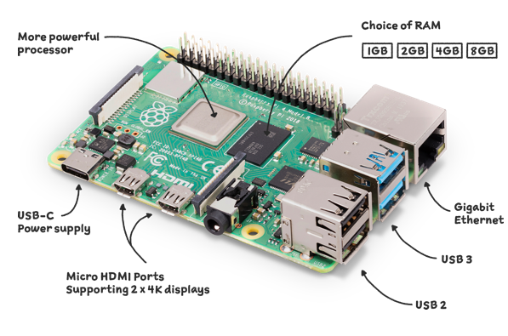
Vorbereitung
DHT22 AM2302 Temperatursensor und Luftfeuchtigkeitssensor
BMP180 Barometrischer Luftdruck und Temperatur Sensor
Raspberry Pi + Micro SD Karte und USB-Netzstecker
DHT22 Sensor (Temperatur & Luftfeuchtigkeitserkennung)
BMP180 Luftdrucksensor
Display für Raspberry Pi
Raspberry Pi Zubehör (Jumper Kabel + Breadboard)
Raspberry pi 4

Slide 4

Vorstellung
Erfasste Daten werden in einer Datenbank gespeichert
Eine Wetterstation Programmieren mit einem Raspberry Pi
Erfasste Daten der Sensoren werden auf einem Display angezeigt
Ggf. bei verfügbarer Zeit erweiterbar mit anderen Sensoren

Slide 5
Woche | Arbeitsschritte | Zuordnung
1 | Projekt Planung | Gemeinsam
2 | Hardware zusammenstellen bzw. Prototyp | Claudio / Julian
3 | Datenbank erstellen | Claudio / Julian
4 | Test des Prototyps / Dokumentation | Gemeinsam
5 | Verbesserungen werden realisiert | Claudio / Julian
6 | Finale testen/Wenn Zeit vorhanden ist: Erweiterungsmöglichkeiten realisieren. | Gemeinsam
7 | Puffer für Probleme / Krankheitsfall/ Code Probleme usw.. | /
Woche | Arbeitsschritte | Zuordnung
1 | Projekt Planung | Gemeinsam
2 | Raspberry Pi vorbereiten/Sensoren konfigurieren | Emre / Lars
3 | Code für Wetterstation schreiben | Emre / Lars
4 | Test des Prototyps / Dokumentation | Gemeinsam
5 | Verbesserungen werden realisiert | Emre / Lars
6 | Finale testen/Wenn Zeit vorhanden ist: Erweiterungsmöglichkeiten realisieren. | Gemeinsam
7 | Puffer für Probleme / Krankheitsfall/ Code Probleme usw.. | /

Slide 6
Wie wird das Projekt durchgeführt
Hardware zusammenbauen
Raspberry Pi 4 vorbereiten inkl. OpenHAB installieren
Programmcode verfassen für Raspberry Pi
Sensoren konfigurieren
Datenbank erstellen
Testen und Überwachen

Slide 7
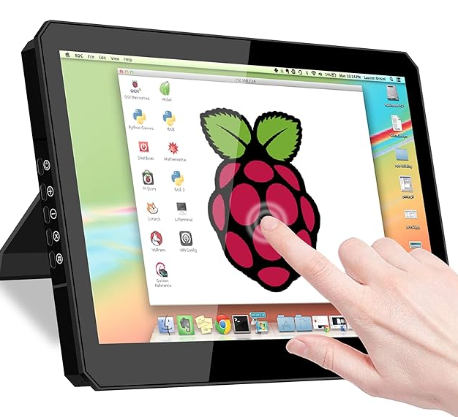
Erweiterungsmöglichkeiten
Webbasierte Benutzeroberfläche
Touchscreen statt Display
Gegeben falls mit weiteren Sensoren erweitern
Beispiel: Feuchtigkeitssensor

Slide 8
Ziele des Projekts / Zusammenfassung
Datensammlung über eine Datenbank
Praktische Anwendung / Prüfen der Wetterstation
Experimentieren und Erweitern
Erfahrungspunkte sammeln

Slide 9

Ende

Slide 10
Änderungen

